Slide 1
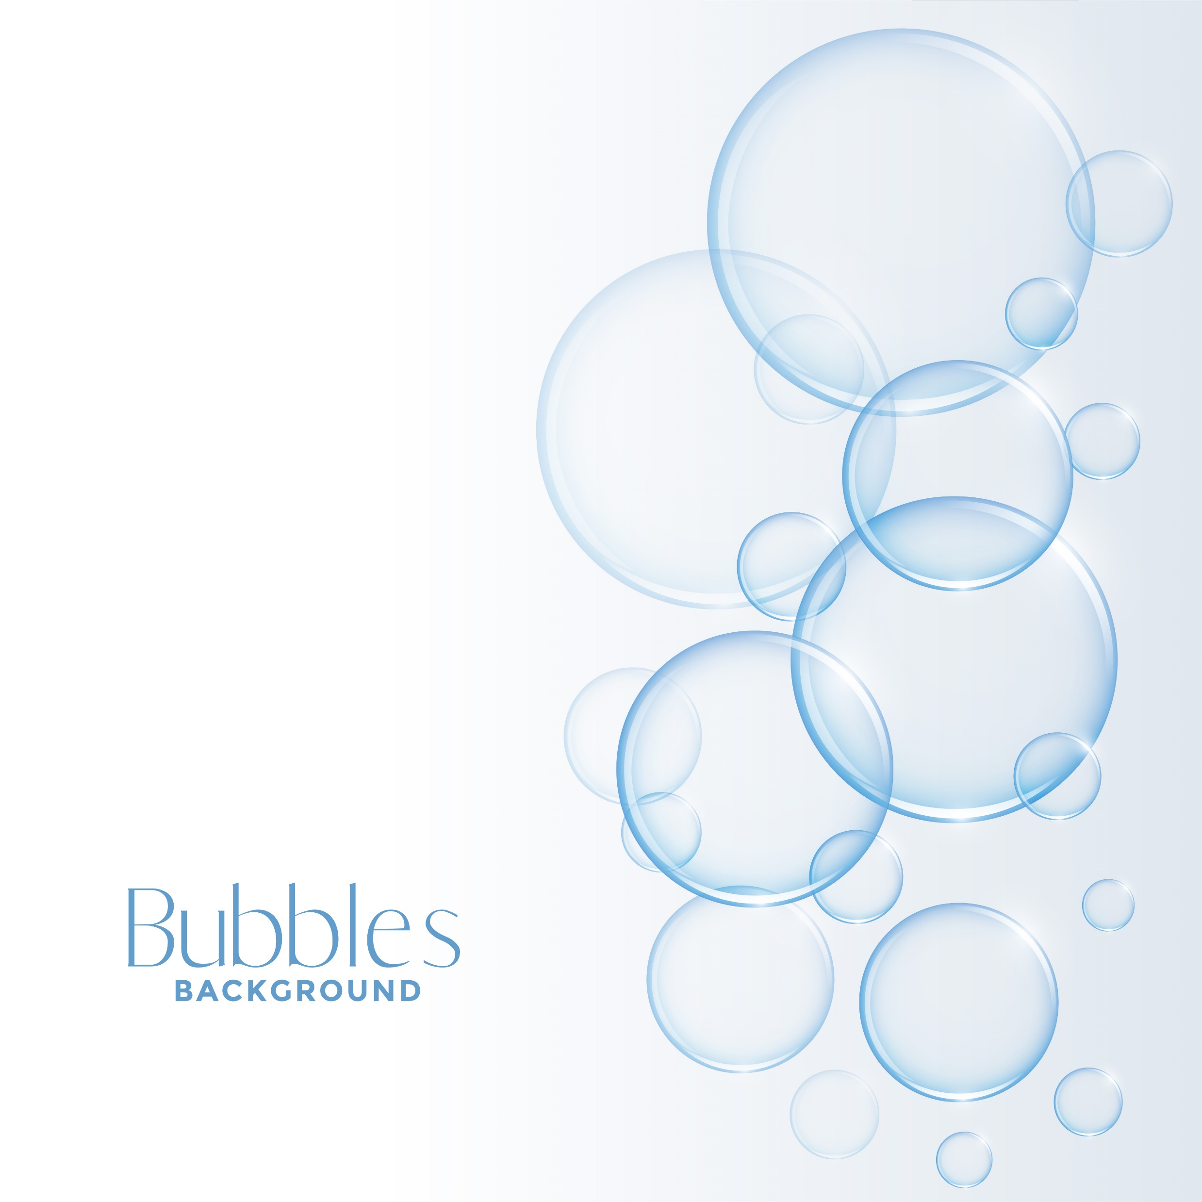

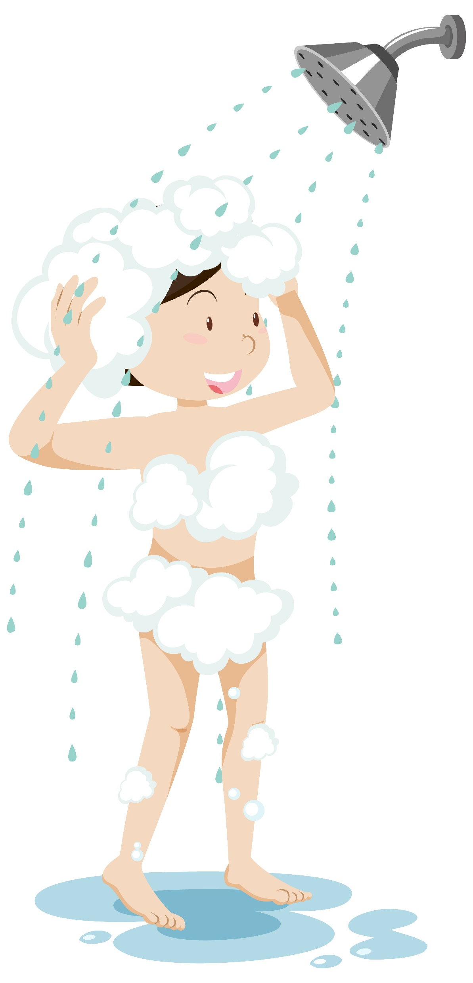
The Value Proposition Canvas
Gains
ผมสะอาด ไม่มัน
มีกลิ่นหอม
จัดทรงได้ง่าย
Customer Job
สระผมตอนเช้าก่อนไปทำงาน
Pain
ทำให้ต้องตื่นเช้า เพราะต้อง เผื่อเวลาสระผม และเป่าผม
เป่าผมด้วยลมร้อนบ่อยๆ ทำให้ผมเสีย
หากเป่าไม่แห้ง จะทำให้ หนังศีรษะอับชื้น

Slide 2
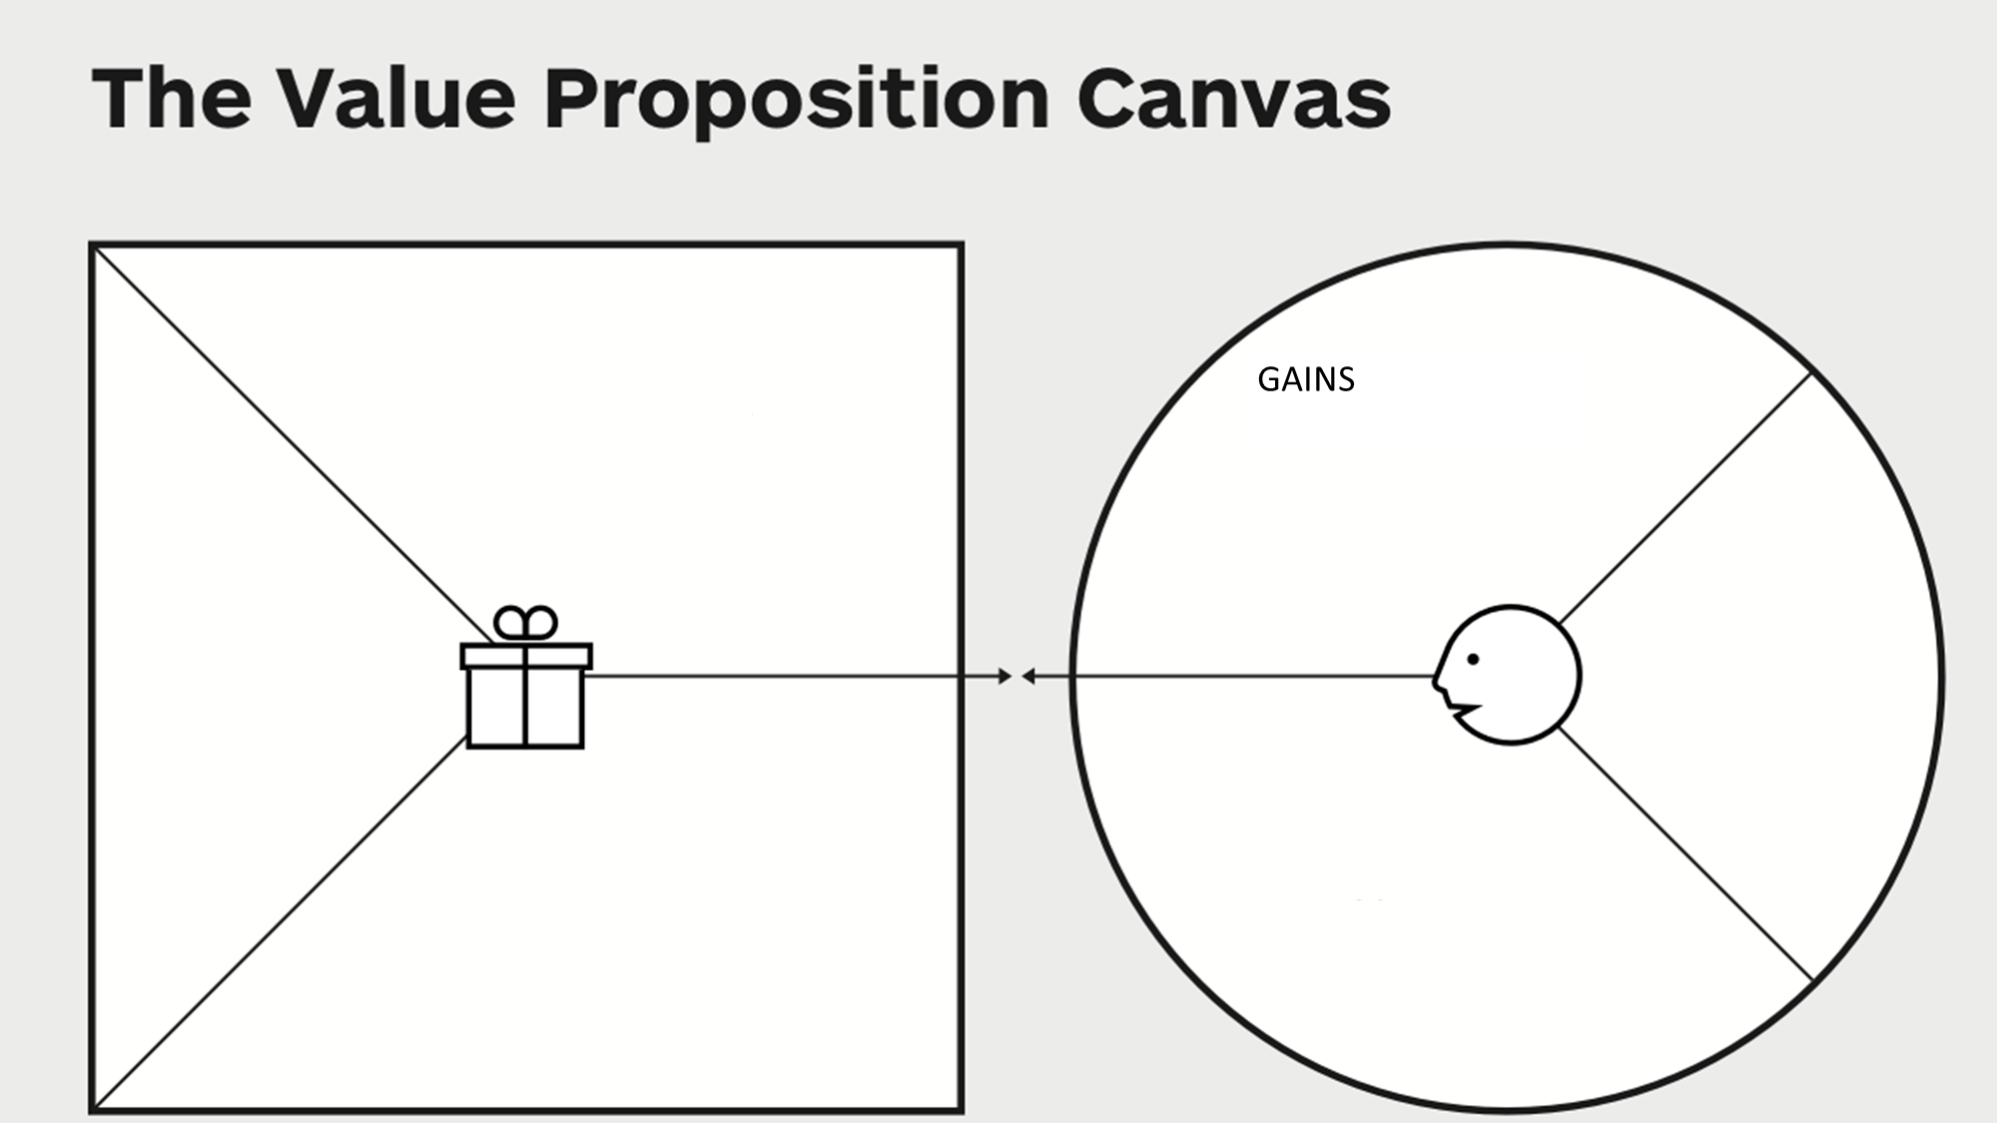
Natural Foaming Hand Sanitizer
GAIN Creator
ปลอดภัยต่อผิวที่บอบบาง ตั้งแต่ทารกแรกเกิด
กำจัดเชื้อโรคได้ถึง 99.99%
ล้างได้บ่อยไม่ทำให้มือแห้ง หยาบกระด้าง
หากเข้าปาก ไม่เป็นอันตราย
มีกลิ่นหอมสดชื่น
สีสันภายนอกน่ารัก คล้องกระเป๋าได้
มือคุณแม่สามารถสัมผัสลูกน้อยได้อ่อนโยน
ปลอดภัยต่อผิวบอบบางและแพ้ง่าย
ช่วยฆ่าเชื้อโรคตัวร้าย
พกพาสะดวก
ได้กลิ่นหอมสดชื่น
Product
โฟมล้างมือ สูตรไม่ต้องล้างออก สำหรับทารก เด็กเล็ก และคนผิวแพ้ง่าย ผลิตจากสารสกัดธรรมชาติ 100% อ่อนโยนต่อผิว
Customer job
ฉีดแอลกอฮอล์เพื่อล้างมือ และจะต้องปลอดภัยต่อผิวของลูกน้อย
ฉีดแอลกอฮอล์เพื่อล้างมือ และจะต้องไม่ส่งผลให้ผิวหยาบกระด้าง
PAIN
ฉีดแล้วมีกลิ่นฉุนของแอลกอฮอล์
ฉีดแล้วผิวแห้ง หยาบกระด้าง
ฉีดแล้ว ไม่สามารถอุ้มลูกน้อยได้ กลัวผิวลูกระคายเคือง
PAIN Relievers
ฉีดแล้วไม่มีกลิ่นฉุนของแอลกอฮอล์ เนื่องจากสกัดจากสารธรรมชาติ 100% ปรากจากแอลกอฮอล์
ไม่ทำให้ผิวแห้ง และหยาบกระด้าง
สามารถใช้ได้กับเด็กตั้งแต่ทารกแรกเกิด

